Slide 1
Дидактическая игра «Кто быстрее доберется до города»
Воспитатель МБДОУ д/с №8
Краснодарский край, г. Горячий Ключ
Ломакина Аслижан Хамидовна

Slide 2
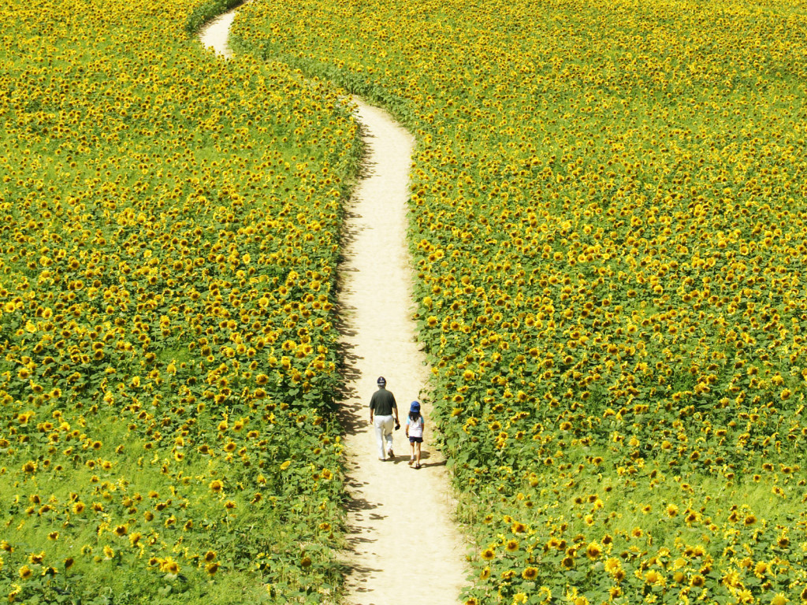

Slide 3
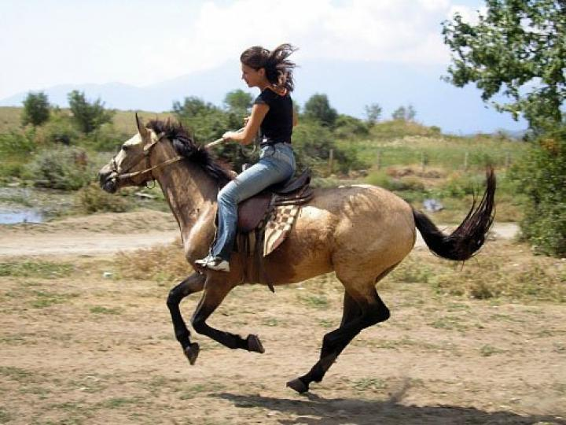

Slide 4
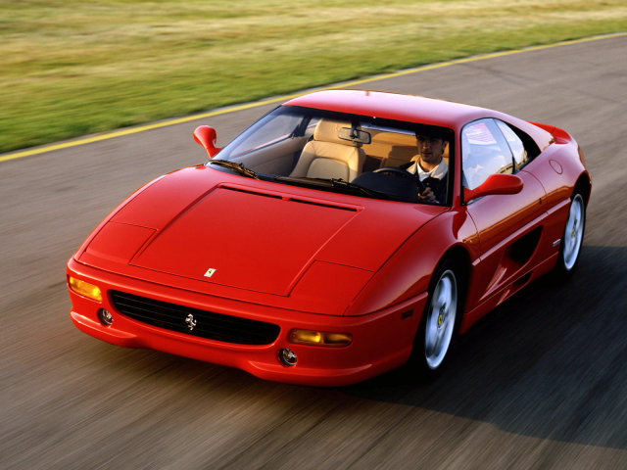

Slide 5
